Slide 1


ARAŞTIRMA DEKANLIĞI
ANKARA ÜNİVERSİTESİ
DERECELENDİRME PERFORMANSI
İZLEME VE DEĞERLENDİRME TOPLANTISI
8 Haziran 2026

Slide 2

ARAŞTIRMA ÜNİVERSİTELERİ SIRALAMA GÖSTERGELERİ
Notes:
Bu bölümde sizlere öncelikle son açıklanan YÖK Araştırma Üniversitesi sıralamalarımız ile bir önceki yıl sıralamamızı karşılaştıran verileri sunacağım. Daha sonra da 2024-2025 yılı projeksiyonumuzu majör göstergelerimiz üzerinden sunacağım.

Slide 3

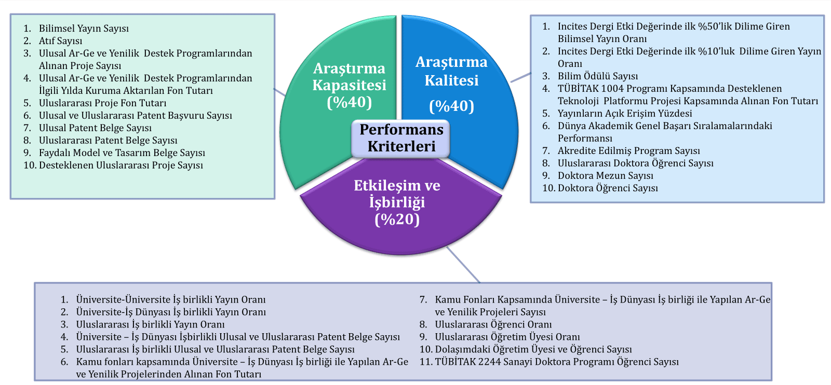
YÖK PERFORMANS KRİTERLERİ
Notes:
YÖK’ün Araştırma Üniversiteleri sıralamasını yaparken kullandığı göstergeler yansıda görülmektedir.
Geçtiğimiz ay yayınlanan kılavuza göre çeşitli güncellemeler mevcuttur:
Bu yıl itibari ile;
Eski değerlendirme sisteminde "Araştırma Kalitesi" başlığı altında 10 adet gösterge bulunurken, yeni rehberde bu sayı 9'a düşürülmüştür. "TÜBİTAK 1004 Programı Kapsamında Desteklenen Teknoloji Platformu Projesi Kapsamında Alınan Fon Tutarı" göstergesi listeden çıkarılmıştır.
Eski değerlendirmede mutlak sayı olarak ölçülen "Uluslararası Doktora Öğrenci Sayısı" kriteri, yeni sistemde "Uluslararası Doktora Öğrenci Oranı" olarak güncellenmiştir.
Üniversitelerin iş birliklerini ölçen patent göstergelerinde odak değişikliği yapılmıştır. Eski değerlendirmede yer alan "Uluslararası İş Birlikli Ulusal ve Uluslararası Patent Belge Sayısı" kriteri çıkarılmış, bunun yerine yeni rehbere "Üniversite-Üniversite İş Birlikli Ulusal ve Uluslararası Patent Belge Sayısı" kriteri eklenmiştir.
Ayrıca bu yıl değil ama bir sene sonrası için akademik yayın ve atıf verilerinin Scival’den çekileceği açıklanmıştır.

Slide 4

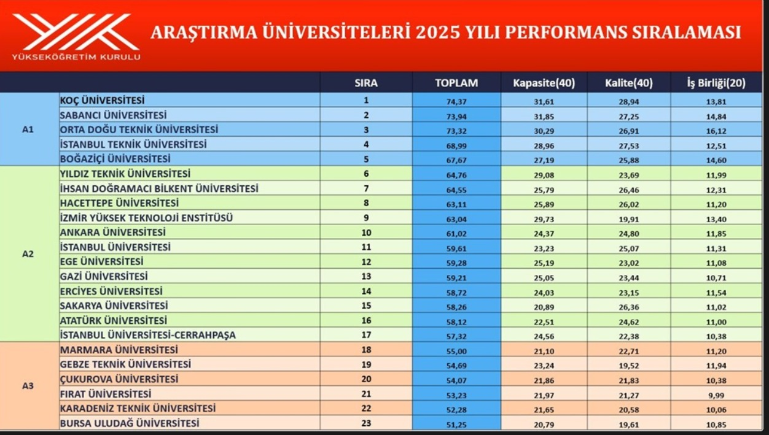
Araştırma Üniversiteleri Performans Sıralaması
2024 PUAN: 57 PUAN
2025 PUAN: 61,02 PUAN
Notes:
2024 verileri ile yapılan 2025 Yılı sıralamalarında Ankara Üniversitesi bir önceki yıla göre 1 sırala gerilemiş ancak puanı 57’den 61’e yükselmiştir.

Slide 5
Araştırma kapasitesi göstergeleri

Slide 6
1.1. BİLİMSEL YAYIN SAYISI | 1972
2023 | 1838
KENDİ DEĞİŞİMİ | ▲7,29%
TOTAL DEĞİŞİM | ▲6,53 %
ARAŞTIRMA VE ADAY ARAŞTIRMA ÜNİVERSİTELERİ ARASINDAKİ HAM VERİ SIRASI | 2
1.2. ATIF SAYISI | 94.853
2023 | 112.512
KENDİ DEĞİŞİMİ | ▼-15,70%
TOTAL DEĞİŞİM | ▼-9,14 %
ARAŞTIRMA VE ADAY ARAŞTIRMA ÜNİVERSİTELERİ ARASINDAKİ HAM VERİ SIRASI | 3
1.3. ULUSAL PROJE SAYISI | 279
2023 | 290
KENDİ DEĞİŞİMİ | ▼-3,79 %
TOTAL DEĞİŞİM | ▲58,72 %
ARAŞTIRMA VE ADAY ARAŞTIRMA ÜNİVERSİTELERİ ARASINDAKİ HAM VERİ SIRASI | 4
1.4. ULUSAL PROJELERDEN ELDE EDİLEN FON TUTARI | 97.052.069,19₺
2023 | 64.596.376,24 ₺
KENDİ DEĞİŞİMİ | ▲50,25%
TOTAL DEĞİŞİM | ▲80,18%
ARAŞTIRMA VE ADAY ARAŞTIRMA ÜNİVERSİTELERİ ARASINDAKİ HAM VERİ SIRASI | 8
1.5. ULUSLARARASI PROJE FON TUTARI | 36.181.368,56 ₺
2023 | 70.355.654,45 ₺
KENDİ DEĞİŞİMİ | ▼-48,57%
TOTAL DEĞİŞİM | ▲41,56%
ARAŞTIRMA VE ADAY ARAŞTIRMA ÜNİVERSİTELERİ ARASINDAKİ HAM VERİ SIRASI | 14

Slide 7
1.6. ULUSAL VE ULUSLARARASI PATENT BAŞVURU SAYISI | 99
2023 | 59
KENDİ DEĞİŞİMİ | ▲67,80%
TOTAL DEĞİŞİM | ▲35,35%
ARAŞTIRMA VE ADAY ARAŞTIRMA ÜNİVERSİTELERİ ARASINDAKİ HAM VERİ SIRASI | 7
1.7. ULUSAL PATENT BELGE SAYISI | 26
2023 | 7
KENDİ DEĞİŞİMİ | ▲271,43%
TOTAL DEĞİŞİM | ▲47,20%
ARAŞTIRMA VE ADAY ARAŞTIRMA ÜNİVERSİTELERİ ARASINDAKİ HAM VERİ SIRASI | 8-9
1.8. ULUSLARARASI PATENT BELGE SAYISI | 2
2023 | 1
KENDİ DEĞİŞİMİ | ▲100,00%
TOTAL DEĞİŞİM | ▲71,58%
ARAŞTIRMA VE ADAY ARAŞTIRMA ÜNİVERSİTELERİ ARASINDAKİ HAM VERİ SIRASI | 17-20
1.9. FAYDALI MODEL / TASARIM BELGE SAYISI | 2
2023 | 14
KENDİ DEĞİŞİMİ | ▼-85,71%
TOTAL DEĞİŞİM | ▼-35,20%
ARAŞTIRMA VE ADAY ARAŞTIRMA ÜNİVERSİTELERİ ARASINDAKİ HAM VERİ SIRASI | 17-21
1.10. ULUSLARARASI PROJE SAYISI | 57
2023 | 32
KENDİ DEĞİŞİMİ | ▲78,13%
TOTAL DEĞİŞİM | ▲92,61%
ARAŞTIRMA VE ADAY ARAŞTIRMA ÜNİVERSİTELERİ ARASINDAKİ HAM VERİ SIRASI | 4

Slide 8
Araştırma kalitesi göstergeleri

Slide 9
2.1. %50’LİK DİLİMDEKİ BİLİMSEL YAYIN ORANI | 68,56%
2023 | 69.80%
KENDİ DEĞİŞİMİ | ▲5,90%
TOTAL DEĞİŞİM | ▼-1,78
ARAŞTIRMA VE ADAY ARAŞTIRMA ÜNİVERSİTELERİ ARASINDAKİ HAM VERİ SIRASI | 16
2.2. %10’LUK DİLİMDE ATIF ALAN YAYIN ORANI | 8,16%
2023 | 7,78%
KENDİ DEĞİŞİMİ | ▲4,94%
TOTAL DEĞİŞİM | ▼-0,028
ARAŞTIRMA VE ADAY ARAŞTIRMA ÜNİVERSİTELERİ ARASINDAKİ HAM VERİ SIRASI | 18
2.3. BİLİM ÖDÜLÜ SAYISI | 3
2023 | 1
KENDİ DEĞİŞİMİ | ▲200,00%
TOTAL DEĞİŞİM | ▲26,83%
ARAŞTIRMA VE ADAY ARAŞTIRMA ÜNİVERSİTELERİ ARASINDAKİ HAM VERİ SIRASI | 8-11
2.4. TÜBİTAK 1004 PROGRAMI FON TUTARI | 7.997.858
2023 | 25.027.858
KENDİ DEĞİŞİMİ | ▼-68,04
TOTAL DEĞİŞİM | ▼-32,30%
ARAŞTIRMA VE ADAY ARAŞTIRMA ÜNİVERSİTELERİ ARASINDAKİ HAM VERİ SIRASI | 9
2.5. YAYINLARIN AÇIK ERİŞİM ORANI | 51,57%
2023 | 50,00%
KENDİ DEĞİŞİMİ | ▲3,14%
TOTAL DEĞİŞİM | ▲0,03
ARAŞTIRMA VE ADAY ARAŞTIRMA ÜNİVERSİTELERİ ARASINDAKİ HAM VERİ SIRASI | 6

Slide 10
2.6. DÜNYA ÜNİVERSİTE SIRALAMALARI PERFORMANSI | 4
2023 | 2
KENDİ DEĞİŞİMİ | ▲100,00%
TOTAL DEĞİŞİM | ▲60,42%
ARAŞTIRMA VE ADAY ARAŞTIRMA ÜNİVERSİTELERİ ARASINDAKİ HAM VERİ SIRASI | 9-12
2.7. AKREDİTE EDİLMİŞ PROGRAM SAYISI | 28
2023 | 26
KENDİ DEĞİŞİMİ | ▲7,69%
TOTAL DEĞİŞİM | ▲10,49%
ARAŞTIRMA VE ADAY ARAŞTIRMA ÜNİVERSİTELERİ ARASINDAKİ HAM VERİ SIRASI | 10
2.8. ULUSLARARASI DOKTORA ÖĞRENCİ ORANI | 5,83%
2023 | 6,37%
KENDİ DEĞİŞİMİ | ▼-8,44%
TOTAL DEĞİŞİM | ▲0,82%
ARAŞTIRMA VE ADAY ARAŞTIRMA ÜNİVERSİTELERİ ARASINDAKİ HAM VERİ SIRASI | 22
2.9. DOKTORA MEZUN SAYISI | 784
2023 | 1045
KENDİ DEĞİŞİMİ | ▼-24,98%
TOTAL DEĞİŞİM | ▼-18,01%
ARAŞTIRMA VE ADAY ARAŞTIRMA ÜNİVERSİTELERİ ARASINDAKİ HAM VERİ SIRASI | 1
2.10. DOKTORA ÖĞRENCİ SAYISI | 5352
2023 | 6377
KENDİ DEĞİŞİMİ | ▼-16,07%
TOTAL DEĞİŞİM | ▼-6,06%
ARAŞTIRMA VE ADAY ARAŞTIRMA ÜNİVERSİTELERİ ARASINDAKİ HAM VERİ SIRASI | 2

Slide 11
Etkileşim ve işbirliği göstergeleri

Slide 12
3.1.ÜNİVERSİTE ÜNİVERSİTE İŞBİRLİKLİ YAYIN ORANI | 75,35%
2023 | 75,90%
KENDİ DEĞİŞİMİ | ▼-0,72%
TOTAL DEĞİŞİM | ▲0,02 %
ARAŞTIRMA VE ADAY ARAŞTIRMA ÜNİVERSİTELERİ ARASINDAKİ HAM VERİ SIRASI | 12
3.2. ÜNİVERSİTE-İŞ DÜNYASI İŞBİRLİKLİ YAYIN ORANI | 2,43%
2023 | 1,63%
KENDİ DEĞİŞİMİ | ▲48,88%
TOTAL DEĞİŞİM | ▲0,679%
ARAŞTIRMA VE ADAY ARAŞTIRMA ÜNİVERSİTELERİ ARASINDAKİ HAM VERİ SIRASI | 9
3.3. ULUSLARARASI İŞBİRLİKLİ YAYIN ORANI | 35,04%
2023 | 36,89%
KENDİ DEĞİŞİMİ | ▼-5,01 %
TOTAL DEĞİŞİM | ▲0,62 %
ARAŞTIRMA VE ADAY ARAŞTIRMA ÜNİVERSİTELERİ ARASINDAKİ HAM VERİ SIRASI | 15
3.4. ÜNİVERSİTE-İŞ DÜNYASI İŞBİRLİKLİ ULUSAL VE ULUSLARARASI PATENT BELGE SAYISI | 0
2023 | 0
KENDİ DEĞİŞİMİ | 0
TOTAL DEĞİŞİM | ▲33,33%
ARAŞTIRMA VE ADAY ARAŞTIRMA ÜNİVERSİTELERİ ARASINDAKİ HAM VERİ SIRASI | -
3.5 ULUSLARARASI İŞBİRLİKLİ ULUSAL VE ULUSLARARASI PATENT BELGE SAYISI | 0
2023 | 0
KENDİ DEĞİŞİMİ | 0
TOTAL DEĞİŞİM | ▲0,118%
ARAŞTIRMA VE ADAY ARAŞTIRMA ÜNİVERSİTELERİ ARASINDAKİ HAM VERİ SIRASI | -
3.6. ÜNİVERSİTE-İŞ DÜNYASI İŞBİRLİĞİ İLE YAPILAN VE KAMU FONLARINCA DESTEKLENEN PROJELERİN FON TUTARI | ₺13.998.516,00
2023 | ₺20.178.366,00
KENDİ DEĞİŞİMİ | ▼-30,63%
TOTAL DEĞİŞİM | ▲46,54%
ARAŞTIRMA VE ADAY ARAŞTIRMA ÜNİVERSİTELERİ ARASINDAKİ HAM VERİ SIRASI | 8

Slide 13
3.7. ÜNİVERSİTE-İŞ DÜNYASI İŞBİRLİĞİ İLE YAPILAN VE KAMU FONLARINCA DESTEKLENEN PROJELERİN SAYISI | 35
2023 | 106
KENDİ DEĞİŞİMİ | ▼-66,98%
TOTAL DEĞİŞİM | ▼-20,06%
ARAŞTIRMA VE ADAY ARAŞTIRMA ÜNİVERSİTELERİ ARASINDAKİ HAM VERİ SIRASI | 6
3.8. ULUSLARARASI ÖĞRENCİ ORANI | 3,70%
2023 | 6,55%
KENDİ DEĞİŞİMİ | ▼-43,44
TOTAL DEĞİŞİM | ▼-0,104%
ARAŞTIRMA VE ADAY ARAŞTIRMA ÜNİVERSİTELERİ ARASINDAKİ HAM VERİ SIRASI | 18
3.9. ULUSLARARASI ÖĞRETİM ÜYESİ ORANI | 0,49%
2023 | 0,47%
KENDİ DEĞİŞİMİ | ▲5,31%
TOTAL DEĞİŞİM | ▼-0,026%
ARAŞTIRMA VE ADAY ARAŞTIRMA ÜNİVERSİTELERİ ARASINDAKİ HAM VERİ SIRASI | 17
3.10. DOLAŞIMDAKİ ÖĞRETİM ÜYESİ VE ÖĞRENCİ SAYISI | 1059
2023 | 1306
KENDİ DEĞİŞİMİ | ▼-18,91%
TOTAL DEĞİŞİM | ▼-11,64%
ARAŞTIRMA VE ADAY ARAŞTIRMA ÜNİVERSİTELERİ ARASINDAKİ HAM VERİ SIRASI | 4
3.11. TÜBİTAK 2244 SANAYİ DOKTORA PROGRAMI ÖĞRENCİ SAYISI | 29
2023 | 29
KENDİ DEĞİŞİMİ | ▬ 0,00%
TOTAL DEĞİŞİM | ▲4,53%
ARAŞTIRMA VE ADAY ARAŞTIRMA ÜNİVERSİTELERİ ARASINDAKİ HAM VERİ SIRASI | 3

Slide 14
ARTIŞ | AZALIŞ | NÖTR
13 | 15 | 3

Slide 15


ANKARA ÜNİVERSİTESİ
ARAŞTIRMA DEKANLIĞI
Akademik Çıktı Analizi
2024 ile 2025 Karşılaştırmalı Değerlendirme
3.791 Akademik Personel 35 Akademik Birim

Slide 16
Bir Bakışta Değişim
2024 → 2025 yıllık değişim oranları
+25,7%
+22,1%
+18,7%
+18,2%
WoS Q1+Q2 Makale
WoS Q1 Makale
Scopus Q1
Scopus Q1+Q2
2.675 → 3.362
1.506 → 1.839
2.316 → 2.748
3.572 → 4.221
+4,6%
−5,2%
WoS Atıf Sayısı
Scopus Atıf Sayısı
88.631 → 92.709
100.779 → 95.522
2

Slide 17
Fakülte Değişim Haritası
Makale sayısında (WoS, Scopus, TR Dizin) yıllık yüzde değişim — fakülteler ve dengi birimler
4
Notes:
Makale sayıları; W0S, Scopus, TR Dizin olarak alınmıştır. Yansıda Fakültelerin son 2 yıllık makale sayıları değişiklikleri görülmektedir.

Slide 18
Unvan Bazında Üretkenlik
Kişi başına düşen ortalama makale sayısı (WoS, Scopus, TR Dizin) — kadro segmentleri
5

Slide 19
En Üretken Bölümler
Kişi başına en yüksek makale sayısı (WoS, Scopus, TR Dizin) — 2025 (en az 10 personelli bölümler)
NE GÖRÜYORUZ?
Sağlık ve temel bilim odaklı bölümler kişi başı üretkenlikte öne çıkıyor.
Fizik ile Temel Eczacılık Bilimleri, küçük kadrolarıyla yüksek yoğunlukta yayın üretiyor.
Bu bölümler, iyi uygulama örnekleri olarak diğer birimlere model alınabilir.
6

Slide 20
Akademik Üretkenlik Matrisi
Personelin yayın aktifliği iki yıl arasında nasıl değişti? (3.793 eşleşen kişi)
AKTİF KALDI
YENİ AKTİF
1.138
Her iki yılda da yayın yaptı — istikrarlı çekirdek kadro
443
2024'te sessizdi, 2025'te yayına başladı — taze ivme
kişi
kişi
PASİFLEŞTİ
PASİF KALDI
388
2024'te yayını vardı, 2025'te durdu — risk grubu
1.824
İki yıldır yayın çıktısı yok — potansiyel havuz
kişi
kişi
Yeni aktif (443) pasifleşenden (388) fazla; net ivme pozitif. Ancak 388 pasifleşenin yapısı tek tip değil — sonraki iki slayt anatomiyi ortaya koyuyor.
7

Slide 21
Üretim Yoğunlaşması
Makale çıktısı kaç kişiye bağımlı? — Pareto analizi
Personelin %20'si → Çıktının %83’ü
80 / 20'DEN DAHA SERT
Yayınların %83'si, personelin yalnızca %20'sinden geliyor. Üniversitenin çıktısı küçük bir üretken çekirdeğe yüksek oranda bağımlı.
PERSONEL DAĞILIMI
%20
üretken çekirdek
%80 geri kalan
YAYINDAKİ PAY
%83 makale çıktısı
%17
YORUM
Yoğunlaşma iki yıl arasında kaydı (%84,5 → %83,0). Bu yapısal istikrar; çıktıyı tabana yaymak ancak pasif kadronun harekete geçirilmesiyle mümkün olur.
2024: %84,5 → 2025: %83,0 — iki yıl arasında 1,5 puan azalış.
9

Slide 22
Disiplin Profili — WoS İndeks Dağılımı
Üniversitenin yayın ağırlığı hangi disiplin alanında? SCIE·SSCI·AHCI·ESCI
SCIE
Fen, Tıp, Mühendislik — üniversitenin baskın alanı
SSCI
Sosyal Bilimler — iş, ekonomi, siyaset
AHCI
Beşerî Bilimler — tarih, dil, felsefe
ESCI
Yükselen Dergiler — WoS'a yeni girişler
10

Slide 23




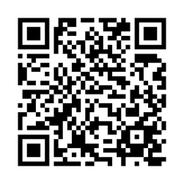



Dinlediğiniz için teşekkür ederiz
Araştırma Dekanlığı Web Sayfası ardek.ankara.edu.tr/
Araştırma Dekanlığı Sosyal Medya Hesapları
@auardek
www.linkedin.com/company/au-pdo/
@auardek
ardek@ankara.edu.tr

